Slide 1
Humánní geografie – 8. cvičení
14.11. 2022 – 15.11. 2022
Cvičení vede: Mgr. David Gorný (460 634) – gorny.david@mail.muni.cz

Slide 2
Zadání 8. cvičení
V rámci ČR (nebo SR) identifikujte dvojici měst, která jsou od sebe vzdálena minimálně 120 km (měřeno nejkratší silniční kilometrickou vzdáleností). Obě města by měla být obsluhována železniční dopravou !!
1) Zjistěte kilometrickou vzdálenost mezi městy (A) při použití osobního automobilu, autobusového a
vlakového spojení.
2) Pro tytéž dopravní módy (osobní automobil, autobus, vlak) zjistěte i vzdálenost časovou (B).
U auta podle „navigace v mapě“.
U autobusu a železnice počítejte s průměrným časem souboru vyhledaných spojení za jeden den !!
3) Pro tytéž dopravní módy (osobní automobil, autobus, vlak) zjistěte i vzdálenost finanční (C).
U auta počítejte se spotřebou 7,5 l/100 km.
U autobusu a železnice počítejte s průměrnou cenou normální nezlevněné jízdenky.
4) V případě autobusu a železnice dále zjistěte frekvenci spojení mezi danými městy (D) a jejich
rozložení v průběhu dne (E), stejně tak zjistěte počet přestupů (F).
Dané hodnoty musí být opět průměr souboru vyhledaných spojení za den !!

Slide 3
Zadání 8. cvičení
Okomentovat jednotlivé zjištěné výsledky a tabulky = popsat údaje z tabulek (to, co jste zjistili).
Zhodnotit (interpretovat) dopravní vazbu mezi městy (čím to je, apod.) a okomentovat výhody, resp. nevýhody jednotlivých dopravních módů u vašeho konkrétního případu.
Kdybyste jeli mezi danými města, jakou byste zvolili dopravu, a proč?
Věnujte pozornost také zhodnocení pozice měst v rámci silniční, resp. železniční dopravní sítě.
Leží na nějakém železničním uzlu? Nebo na periferii? Jak dobře je město propojené s ostatními městy v okolí?
(atd. atd.)
ZÁVĚR – MINIMÁLNĚ 1 A4 TEXTU.
Vhodné je doplnit i průběžné komentáře mezi tabulky a závěr pak vzít v obecnějším duchu.
V předchozím cvičení krátké závěry – nyní už to nebudu uznávat a protokoly s kratším závěrem vracím.
Spoje veřejné dopravy vyhledávejte ideálně pro neprázdninovou / nesváteční středu.

Slide 4
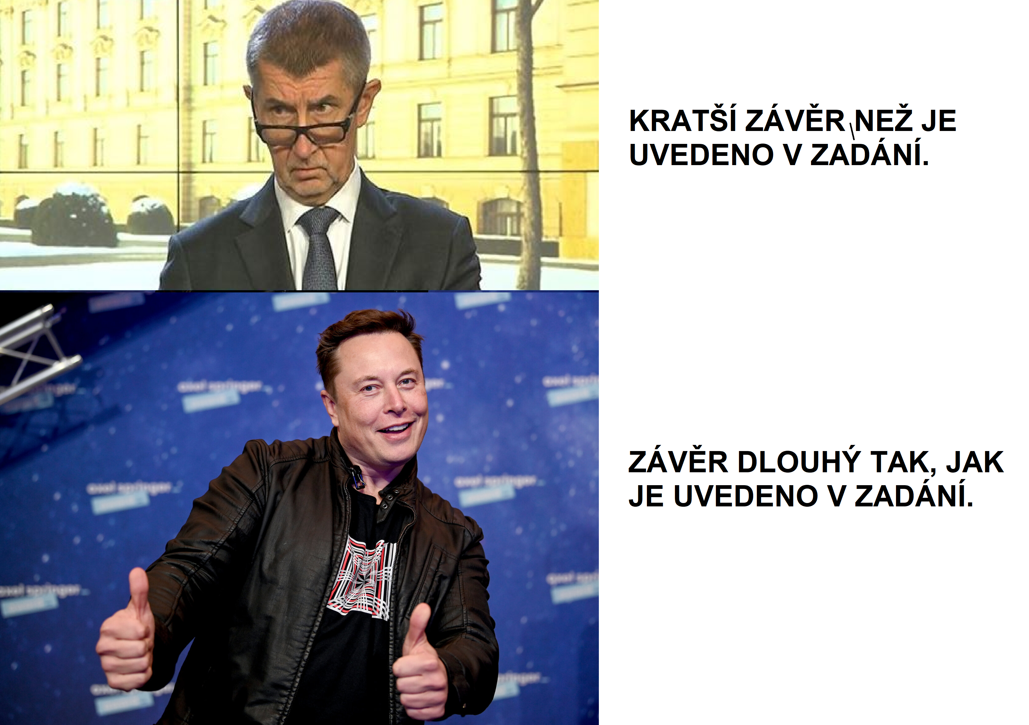

Slide 5
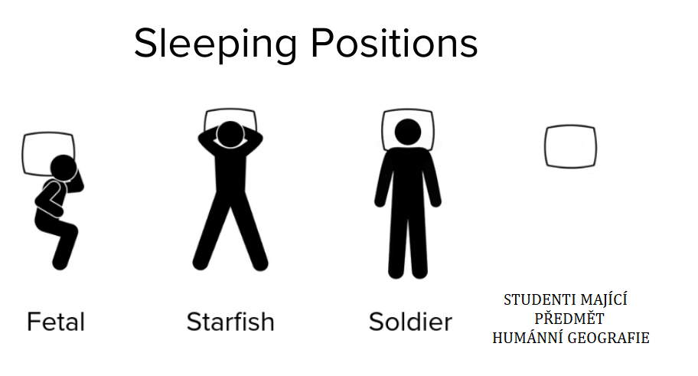
DEADLINE
Pondělní skupina – 20.11. 2022 23:59
Úterní skupina – 21.11. 2022 23:59

Slide 6
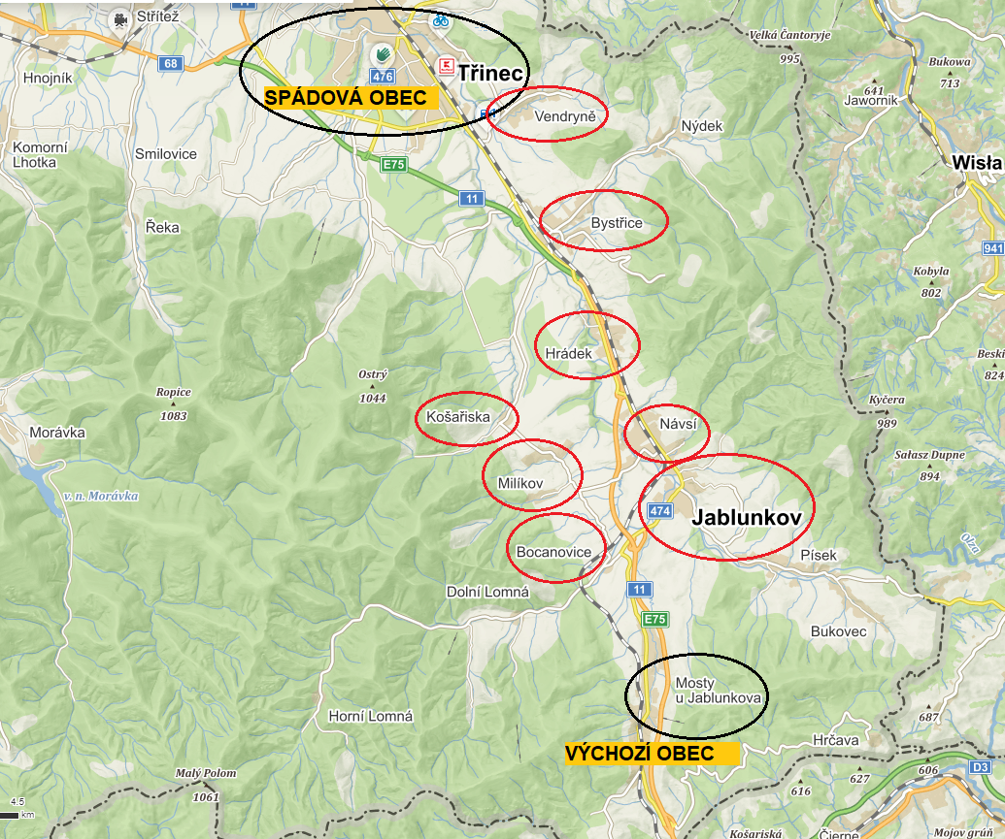
Výchozí obec:
MOSTY U JABLUNKOVA
Cílová spádová obec:
TŘINEC
Obce „po cestě“:
Jablunkov
Bocanovice
Milíkov
Košařiska
Návsí
Hrádek
Bystřice
Vendryně
JAKOU TRASOU BYSTE VEDLI AUTOBUSOVOU LINKU? A PROČ?

Slide 7
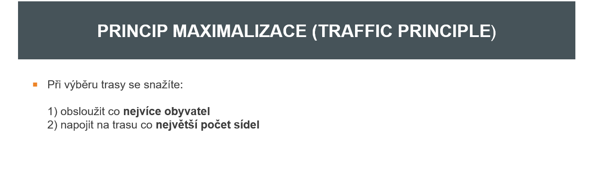
PRINCIP MINIMALIZACE („LEAST-EFFORT“ PRINCIPLE)
Při výběru trasy se snažíte:
1) minimalizovat náklady spojené s dopravou
2) minimalizovat vzdálenost
3) minimalizovat cestovní dobu (řešíte i konkrétní dopravní tahy v území)
4) minimalizovat spotřebu paliva (řešíte i terén – odlišná spotřeba do kopce/ z kopce)

Slide 8
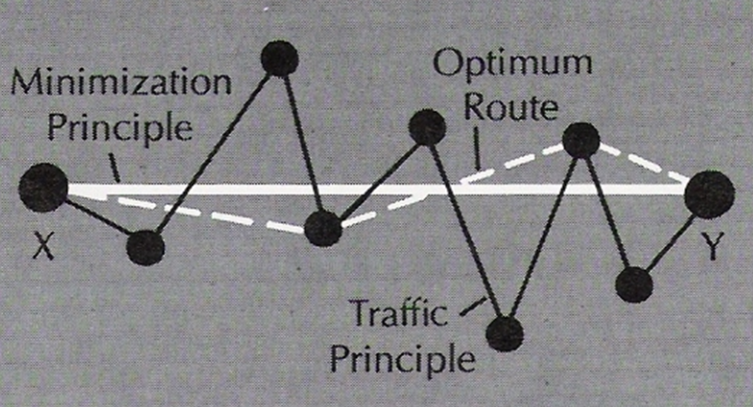
OPTIMÁLNÍ TRASA (OPTIMUM ROUTE)
Optimální trasa = kompromis = posouzení všech faktorů.

Slide 9
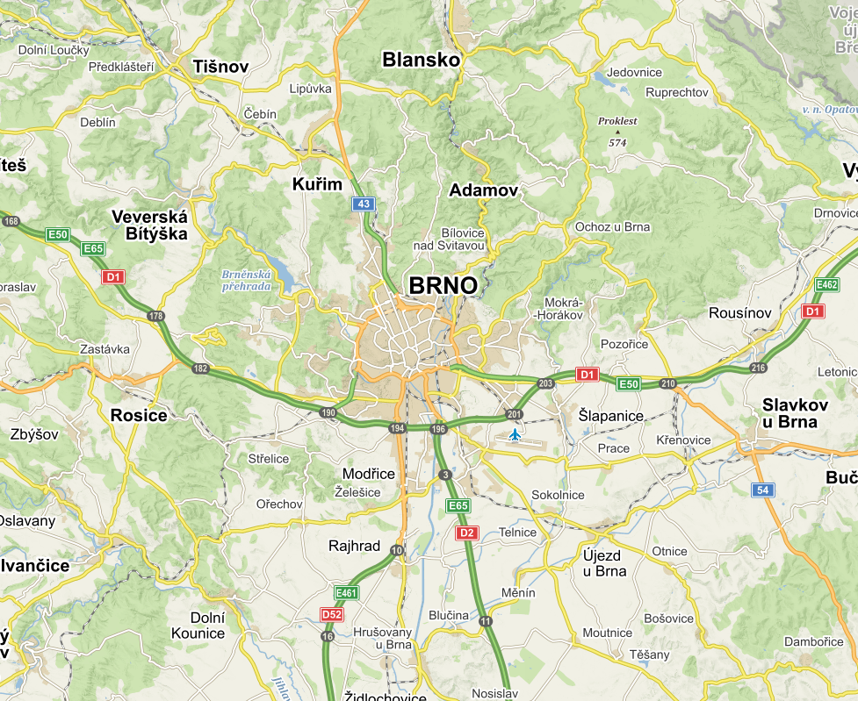
KOMPLEMENTARITA
TRANSFERABILITA
FRICTION OF SPACE

Slide 10
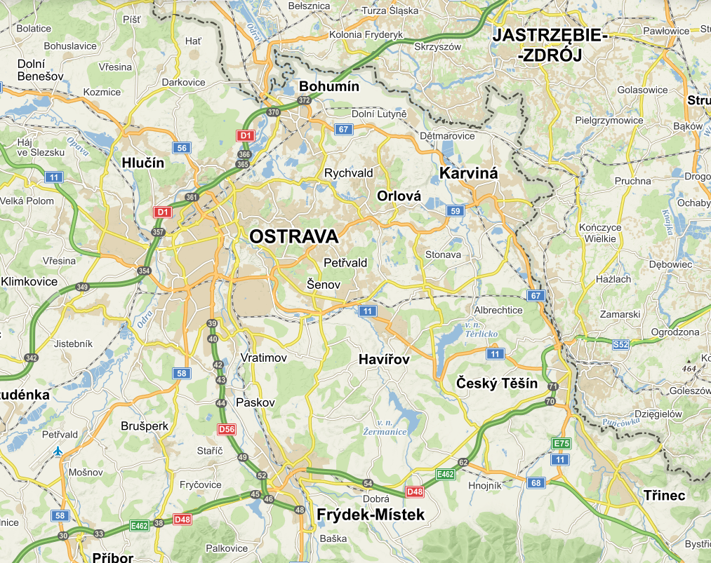
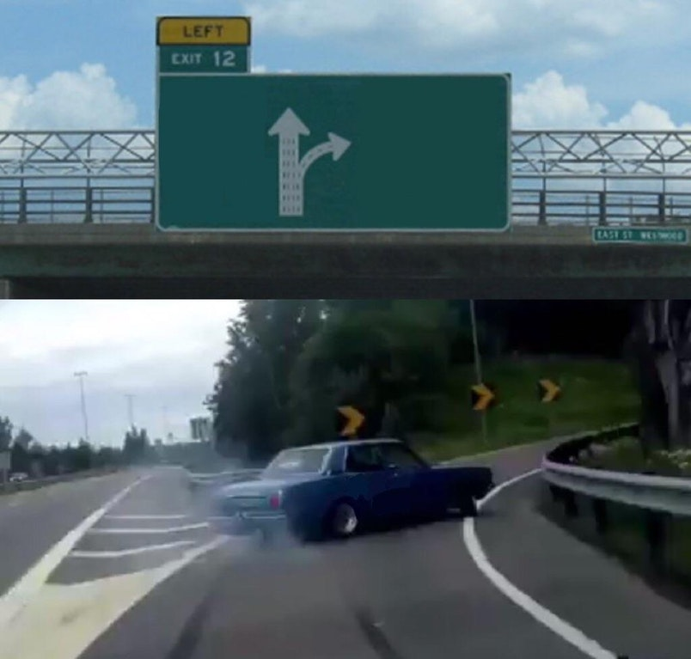
INTERVENUJÍCÍ PŘÍLEŽITOST

Slide 11
DOPRAVNÍ NÁKLADY
FIXNÍ:
náklady na výstavbu dopravní infrastruktury (cesty, terminály – zastávka, stanoviště, náklady na pořízení vozidel).
PROVOZNÍ:
náklady na vlastní přepravu osob a nákladu.
náklady na pohonné hmoty, platy zaměstnanců (pracovní síla), údržbu komunikací a dopravních prostředků.
Otázka: JAKÉ FAKTORY OVLIVŇUJÍ DOPRAVNÍ NÁKLADY?

Slide 12
FAKTORY OVLIVŇUJÍCÍ DOPRAVNÍ NÁKLADY
Čistě geografické faktory (vzdálenost, terén).
Druh dopravní cesty (dálnice x okresní cesta).
Efektivita a kapacita dopravní infrastruktury.
Rozsah přepravy (zvýšení množství přepravované komodity zpravidla snižuje jednotkové náklady na přepravu = úspory z rozsahu = economies of scale)
Vyrovnanost přepravních proudů (nevyrovnanost přepravních proudů zvyšuje dopravní náklady - nutná jízda prázdného vozidla)
Vlastnosti přepravované komodity - Potřebuje nějaké zvláštní zacházení?
Energetická náročnost druhu dopravy - Elektrobusy nebo „nafťáky“?
Specifika jednotlivých druhů dopravy daných odlišnými terminálními a přepravními náklady
(postavit letiště nebo přístav je nákladná záležitost).

Slide 13
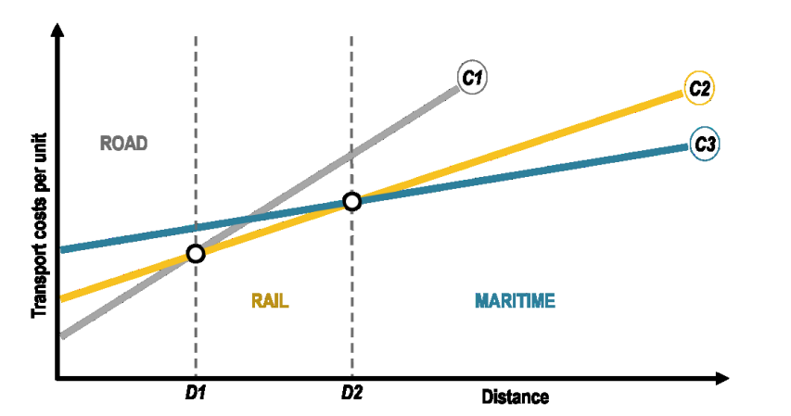
RODRIGUE (2020)
PLATÍ TENTO MODEL VŽDYCKY?
SITUACE V REÁLNÉM SVĚTĚ?

Slide 14
Zajímavosti (v oblasti dopravy)
https://gis.brno.cz/ags/dopravni-dostupnost-mhd/?org=mestobrno
KORDIS – krajský koordinátor dopravy JMK, obdobně jiné kraje (ODIS MSK, …) https://www.idsjmk.cz/index
DPMB, DPP, DPO – koordinátoři městské dopravy
Správa silnic:
Dálnice a silnice 1.třídy – spravuje Ředitelství silnic a dálnic, spadající pod Ministerstvo dopravy
Silnice 2. a 3. třídy – spravuje kraj, zřizuje si k tomu příspěvkové organizace
(Správa a údržba silnice Jihomoravského kraje, p. o.)
Místní komunikace – v majetku obcí, spravuje obec (nábřeží, parkoviště, místní cesty)
# uplatnění sociálních
geografů

Slide 15
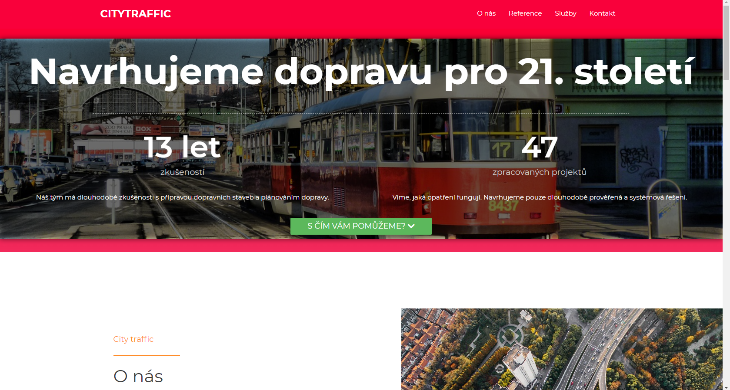
# uplatnění sociálních geografů

Slide 16
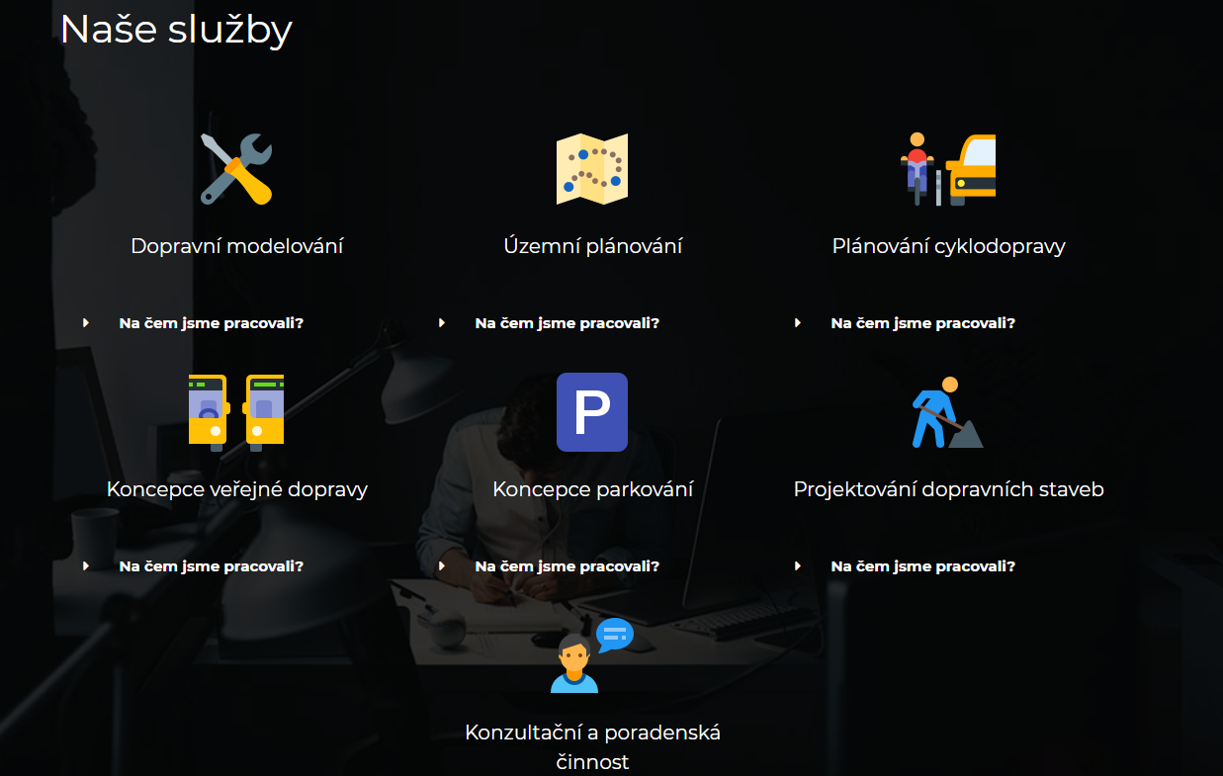

Slide 17
TOHLE DĚLAT? – MUSÍTE CHÁPAT MIMO JINÉ ZÁKLADNÍ PRINCIPY OBSAŽENÉ V TOMTO CVIČENÍ.

Slide 18
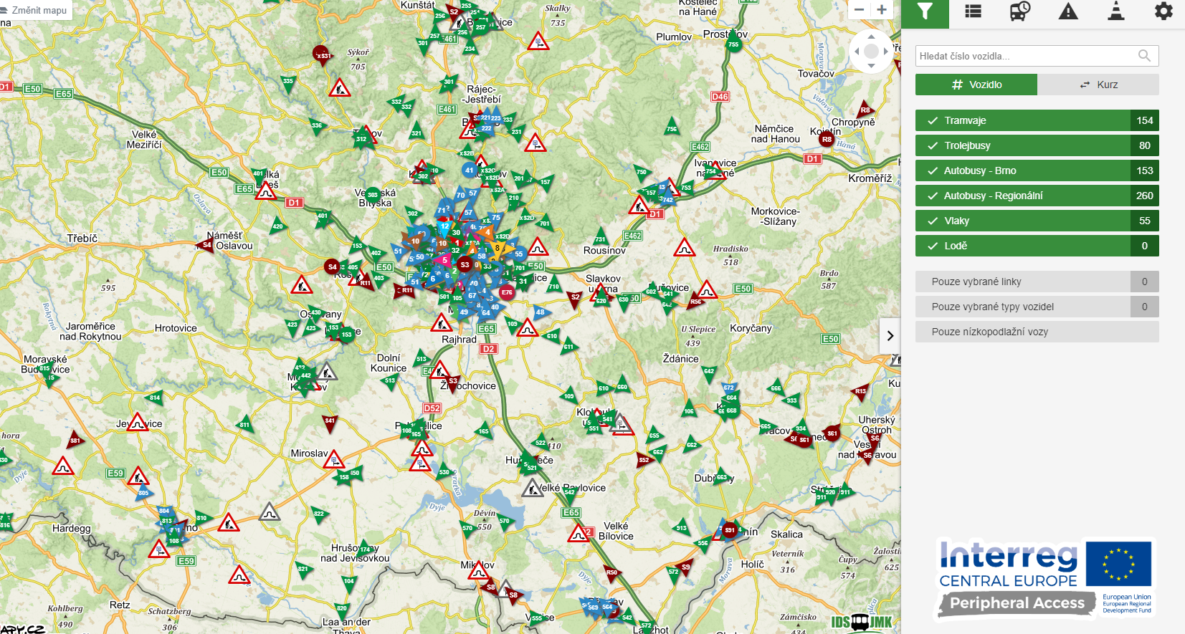
ONLINE MAPA LINEK - https://mapa.idsjmk.cz/

